Slide 1
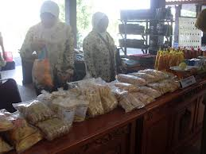
PEMBERDAYAAN PEREMPUAN MELALUI KEGIATAN WIRAUSAHA TAHUN 2013
BAPERMASPUN DAN KB KBUPATEN MAGELANG
BIDANG KS DAN PAP

Slide 2
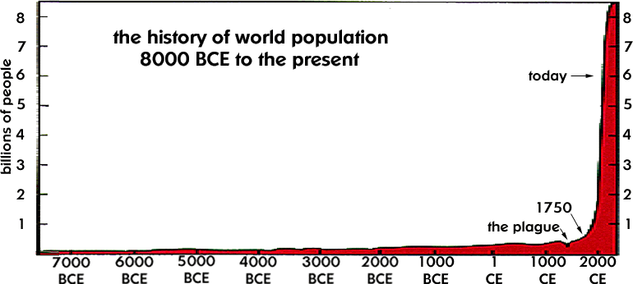
Perkembangan Penduduk Dunia
2011
11 th
2000
13 th
LEDAKAN PENDUDUK
1987
12 th
1975
15 th
1960
30 th
1930
130 th
1800
250 JT
SEB. MASEHI
MASEHI

Slide 3
PERKEMBANGAN PENDUDUK INDONESIA
1600 – 2000
225.00
205.8
200.00
175.00
150.00
125.00
100.00
75.00
50.00
40.2
18.3
25.00
10.8
14.2
0.00
1600
1700
1800
1900
2000
2 x lipat
5 x lipat

Slide 4
PERINGKAT NEGARA BERDASARKAN JUMLAH PENDUDUK TAHUN 2010
NEGARA |  | JUMLAH PENDUDUK (Juta)
1. | China | 1.346
2. | India | 1.198
3. | Amerika Serikat | 315
4. | Indonesia | 237
5. | Brazil | 194
Sumber : United Nations (2009), World Population Prospect: The 2008 Revision;
Notes:
4

Slide 5
PERSEBARAN PENDUDUK
Persentase Kepadatan Penduduk Indonesia menurut Pulau, 2010
Sumatera
Kalimantan
Sulawesi
21,31%
5,8%
7,31%
Maluku dan Papua
2,6%
5,5%
Jawa
57,49%
Bali dan Nusa
Tenggara
5

Slide 6
MASALAH PENDUDUK
BESAR +
BERKUALITAS
BESAR +
TIDAK BERKUALITAS
MODAL PEMBANGUNAN
BEBAN PEMBANGUNAN
Indonesia
Indonesia
Penduduk → Besar ranking 4
IPM rendah → th 2007 ranking 107 dari 177 → th 2010 ranking 124 dari 187 negara

Slide 7
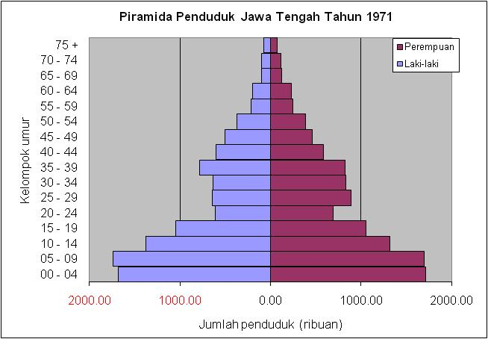
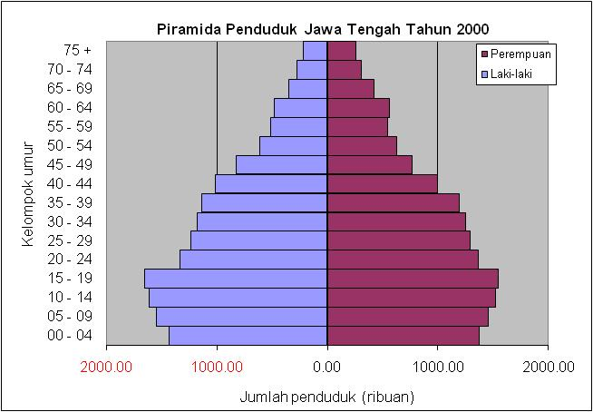
JUMLAH PENDUDUK JATENG
2000
1971
2010
21,9 JUTA
30,8 JUTA
32,3 JUTA
LAJU PERTUMBUHAN PENDUDUK TH 2000-2010 : 0,37 %
Kab. Magelang Th. 2010 L. 602461 P. 599961 T. 1.202.422
Notes:
*
07/16/96
*
##

Slide 8
Perkembangan Laju Pertumbuhan Penduduk Jawa Tengah 1971-2010

Slide 9
Perbandingan perempuan dan penduduk
No | Developed Countrys | Developing Countrys | Ket
1 | Stabble Pop Growth | Uncontroled Pop Growth
2 | Helth Care | Lack of Services
3 | Education for All | Early Death

Slide 10
Permaslahan perempuan dibidang ekonomi (wira usaha)
Akses terhadap Informasi Pasar dan Teknologi
Akses tehadap Sumber Permodalan dan Pembiayaan
Peningkatan Kapasitas Sumber Daya Manusia
Penataan Kelembagaan dan Jejaring Kerja
Sensiitivitas Gender di Masyarakat

Slide 11
Jumlah Penduduk Miskin Indonesia

Slide 12
Strategi untuk mendorong berwirausaha
Pelaksanaa Pemberdayaan melaui ssitem kelembagaab/kelompok
Program Pemberdayaan spesifik sesuai kebutuhan kelompok
Pengembangan kelembagaan keungan ekonmi mikro tingkat lokal
Penyediaan Modal awal untuk berusaha
Pengembangan usaha ekonomi prodoktif yang berkesinambungan
Keterpaduan peranserta seluruh pemangku kepentingan (Stakeholder)
Penyediaan dan peningkatan kemudahan akses terhadap modal usaha
Kemandirian kelompok.

Slide 13
Pembinaan Usaha Ekonomi Produktif kelompok UPPKS meliputi :
Pembekalan Kewirausahaan
Pembinaan pengetahuan Usaha
Manajemen usaha
Produksi
Pemasaran
Mengembangkan Usaha
Pengembangan Motivasi
Pengembangan kemampuan / modal
Pengembangan sumber daya
Bantuan teknis produksi kerjasama dgn
pengusaha / lembaga terkait

Slide 14
JUMLAH KELOMPOK UPPKS
No | Kecamatan | Jml | UPPKS yg Aktif | KET
1 | Salaman | 96 | 45
2 | Borobudur | 32 | 26
3 | Ngluwar | 29 | 14
4 | Salam | 37 | 17
5 | Srumbung | 55 | 26
6 | Dukun | 28 | 12
7 | Sawangan | 48 | 22
8 | Muntilan | 23 | 14
9 | Mungkid | 85 | 31
10 | Mertoyudan | 44 | 21

Slide 15
LANjutan
11 | Tempuran | 14 | 12
12 | Kajoran | 35 | 18
13 | Kaliangkrik | 38 | 9
14 | Bandongan | 41 | 17
15 | Candimulyo | 49 | 32
16 | Pakis | 67 | 21
17 | Ngablak | 52 | 34
18 | Grabag | 66 | 36
19 | Tegalrejo | 38 | 12
20 | Secang | 32 | 16
21 | Windusari | 21 | 11
 | Kab. Magelang | 972 | 446 (45,67%)

Slide 16
Terima kasih

